Slide 1
Аппроксимация

Slide 2
Задача аппроксимации
Аппроксимация – это определение параметров аналитической функции, описывающей набор точек, полученных в результате эксперимента
Аппроксимирующая функция:
  g₀, g₁, …, g_{m} – базисные функции
  с₀, с₁, …, с_{m} – коэффициенты
Степенной полином:
y₁ | x₁
y₂ | x₂
… | …
y_{i} | x_{i}
… | …
y_{n} | x_{n}
f(x)

Slide 3
Система линейных алгебраических уравнений (СЛАУ)
Система m линейных алгебраических уравнений с n неизвестными (СЛАУ):
  m - количество уравнений
  n - количество неизвестных
  x₁, x₂, …, x_{n} - неизвестные, которые надо определить
  a₁₁, a₁₂, …, a_{mn} - коэффициенты системы
  b₁, b₂, … b_{m} - свободные члены (известны)

Slide 4
СЛАУ в матричной форме
  A - матрица системы
  X - столбец неизвестных
  B - столбец свободных членов
Решение СЛАУ (матрица системы квадратная, и ее определитель ≠0):
  Метод Крамера – вычисление определителей матрицы
  Метод Гаусса – последовательное исключение переменных
  Метод обратной матрицы – метод решения через обратную матрицу

Slide 5
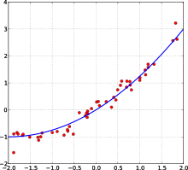
Пример аппроксимации
Имеется набор экспериментальных данных y_{i} , x_{i}
Задача: аппроксимировать экспериментальные данные некоторой функцией f (x_{i})
  например
Составим систему линейных уравнений:
y₁ | x₁
y₂ | x₂
… | …
y_{i} | x_{i}
… | …
y_{m} | x_{m}

Slide 6
Метод наименьших квадратов (МНК)
  Для переопределенных СЛАУ (количество уравнений больше количества неизвестных, т.е. m > n) система не имеет единственного точного решения, но можно найти «оптимальный» вектор X
Среднеквадратичное отклонение экспериментальных данных от найденной аппроксимирующей функции было наименьшим:
В матричной форме:
Метод наименьших квадратов:
ε_{i}
ε_{i}

Slide 7

Взвешенный метод наименьших квадратов
Разные уравнения системы (разные точки экспериментально полученных данных) имеют разный вес, пропорциональный погрешности каждой точки:
В матричном виде:
  где W — диагональная матрица весов:
$$W_{m×m}=\left(\begin{matrix}w_{1} & 0 & ... & 0 \\ 0 & w_{2} & ... & 0 \\ ... & ... & ... & ... \\ 0 & 0 & ... & w_{n}\end{matrix}\right)$$

Slide 8
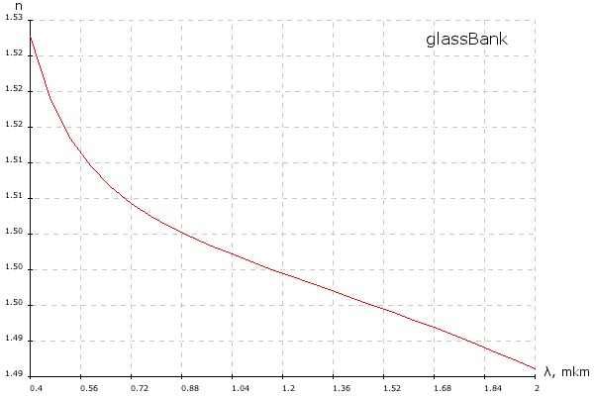
Аппроксимация зависимости n(λ)
Дисперсионная формула - это аппроксимация, позволяющая описывать зависимость показателя преломления от длины волны n(λ)
  Для каждой оптической среды определяется набор коэффициентов, значения которых позволяют восстанавливать показатель преломления
Пример графика дисперсии для стекла К8

Slide 9
Дисперсионные формулы
Формула Герцбергера
Формула Зелмейера
Формула Шотта
Формула Резника

Slide 10
Аппроксимация по формуле Герцбергера
Система уравнений в матричном виде
  – известные показатели преломления для длин волн
    для вычислений достаточно шести известных значений n, но для повышения точности вычисления можно взять больше
  m – количество известных показателей преломления (m ≥ 6)
  – параметры уравнения Герцбергера

Slide 11
Матрица весов
Для учета погрешности умножаем обе части уравнения на диагональную матрицу весов:
    элементы матрицы пропорциональны корню квадратному из погрешностей соответствующих показателей
Длины волн | Спектральные линии | Весовой коэффициент
365,01 нм, 404,66 нм | i h | 1
434,05 - 656,28 нм | G g F e d D C | 10
0.7 - 1,4 мкм |  | 1
1,5 - 2,6 мкм |  | 0,1

Slide 12
Метод наименьших квадратов
Решение системы уравнений при помощи метода наименьших квадратов:

Slide 13
Лабораторная работа №4
По формуле Герцбергера рассчитать показатель преломления стекла n_{λ} для трех длин волн
  результат расчета проверить в каталоге стекла GlassBank (http://glassbank.ifmo.ru/rus/)
  вследствие округления точные значения рассчитанных показателей преломления могут варьироваться в пределах 4-5 знака после запятой
Построить график дисперсии n(λ) и сравнить его с графиком в каталоге стекла GlassBank.
Задание оценивается в баллах:
  7 баллов - выполнение работы
  + 2 балла - выполнение работы в срок
  + 1 балл - первому кто сдаст отчет

Slide 14
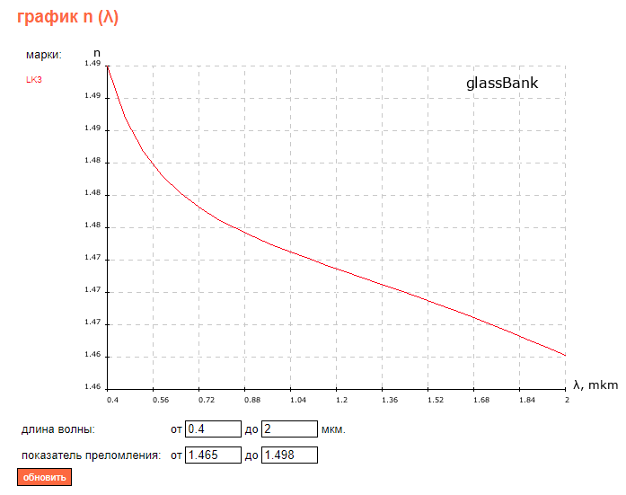
Результаты
Длины волн | n, вычисления | n, glassBank | погрешность
n _{g} | 1.4959640 | 1.4959630 | 10е-6
n _{D} | 1.4873977 | 1.4873984 | 10е-6
n _{0.83020} | 1.4816897 | 1.4816912 | 10е-5

Slide 15
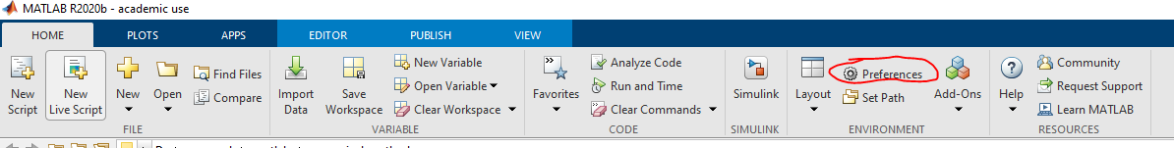
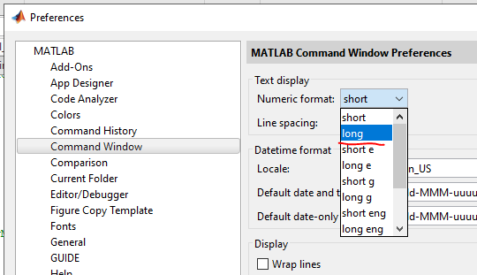
Matlab
Настройки точности вывода
Матрицы:
  транспонирование M^{T} -> M’
  обратная матрица M⁻¹ -> inv(M)

Slide 16
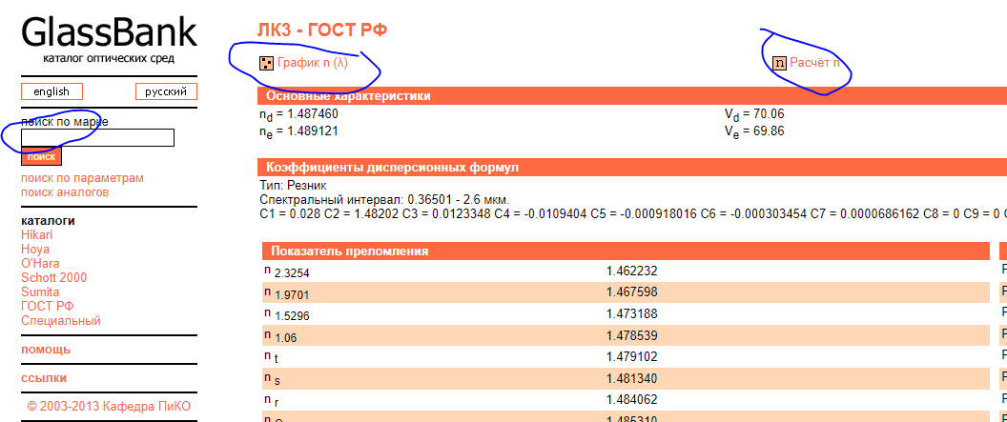
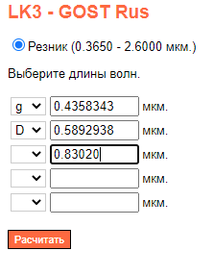
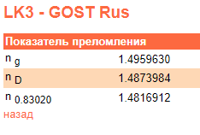
glassBank

